Slide 1
GTK Implementation of Kiwix
Martín Steven Hernández Ortiz

Slide 2




Librerias Usadas
Standard input output
Standard lib
Unix standard
Standard Args
String.h
Dirent.h
Regular Expression
Gtk
GObject
GObject
GIO
Webkit2GTK
sys/socket
arpa/inet
sys/types

Slide 3
Conceptos Aplicados
Standard Input Output
POSIX Compliant
FILE I/O
Standard Init.conf
Xross Directory Groups
Process ID
Local Network Ports
XML
ZIM Files
Código Módular
Structs
Enums
Programación Orientada a Eventos
Manejo de Errores en C
MAKEFILEs
JSDoc
Buffer de I/O
Commandline Piping

Slide 4




¿Que es Kiwix?
Una aplicación multiplataforma que permite acceder a diferentes contenidos de wikimedia offline.
Desarrollada por Wikipedia

Slide 5
PROBLEMA

Slide 6




¿Malas Tecnologías?
VS

Slide 7
otro PROBLEMA

Slide 8

¿C++ o no C++?
VS

Slide 9

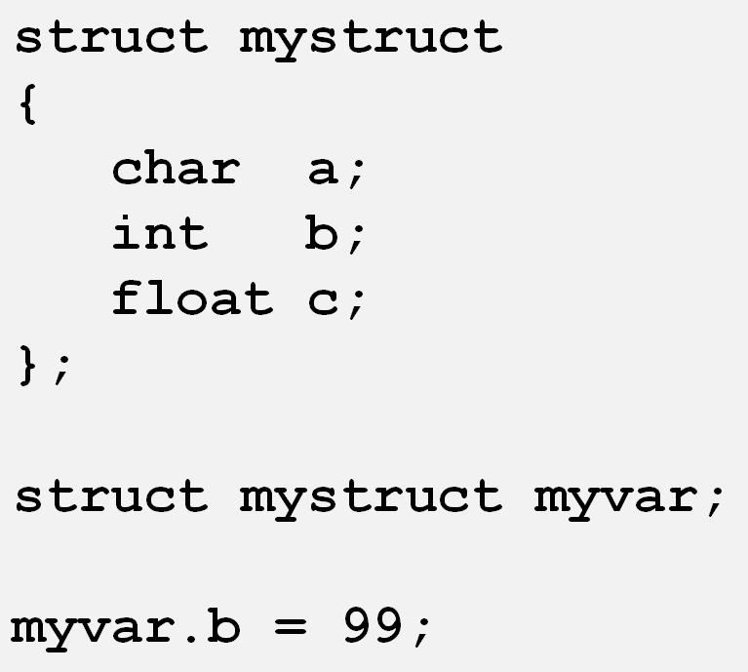
VS

Slide 10


¿CMD o Lib?
<

Slide 11
Command Line Concepts
$ command -flag paramter < stdint > stdout | pipe
$ kiwix-manage
$ kiwix-serve

Slide 12

Command Line Concepts
$ command -flag paramter < stdint > stdout | pipe
$ kiwix-manage
$ kiwix-serve

Slide 13
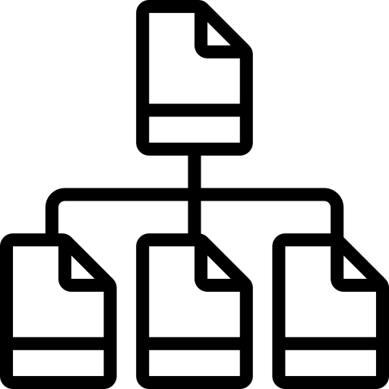


Standards in OS
Xross Directory Groups
Portable Operating System Interface
XDG_DATA_HOME = %appdata%

Slide 14
Veamos el Código
Discuplas de antemano

Slide 15
Extra: Double Linked List
Es un tipo de Lista de Nodos con apuntadores que nos permite
Iterar sobre sus elementos al derecho y al revez.
typedef struct Node {
void * DATA;
struct Node *next;
struct Node *prev;
} Node;

